Slide 1

创客协会
电控第一次培训
韩逸燊
2025年1月

Slide 2
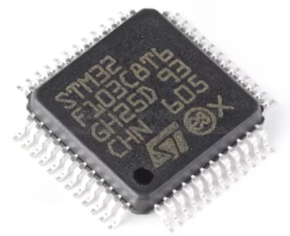
微型控制器单元
Microcontroller Unit，MCU
类似于电脑的中央处理器（Central Processing Unit，CPU）
一般是3.3V供电，能处理数字信号，低电平约为0V，高电平约为3.3V
主流的单片机厂商
国外：意法半导体（ST）、瑞萨电子（Renesas）、恩智浦（NXP）、英飞凌（Infineon）、德州仪器（TI）
国内：兆易创新（GD）、乐鑫科技（ESPRESSIF）、华大半导体（HC）、南京沁恒（CH）、宏晶科技（STC）

Slide 3
STM32编程
主流编程库（寄存器、标准库、LL库、HAL库）
为什么选择HAL库
引入了硬件抽象层，标准化的API接口，隐藏了硬件寄存器操作细节
代码在不同型号的MCU间具有更好的可移植性，方便项目迁移
操作简单，容易学习

Slide 4
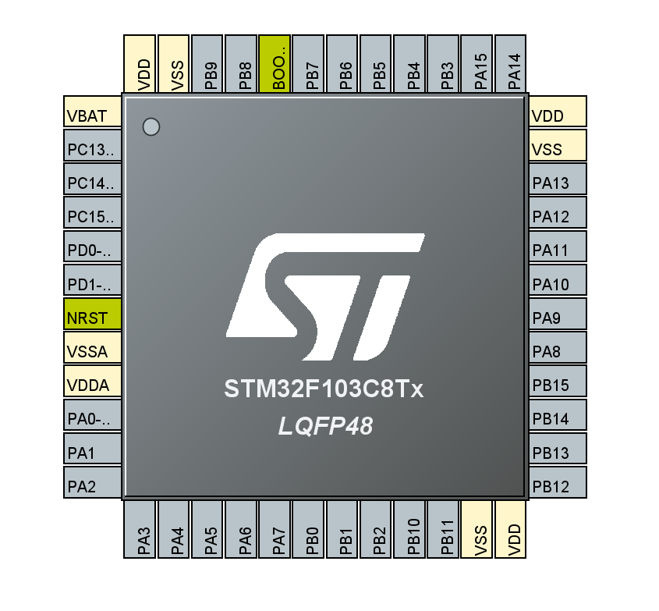
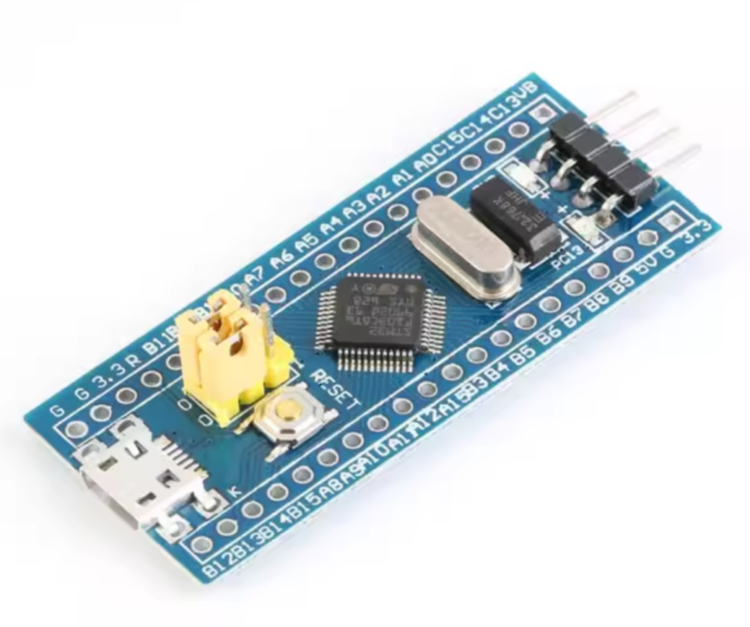
环境配置
本次培训使用STM32F103C8T6单片机
工具链为STM32CubeMX+Keil5
HAL库编程

Slide 5
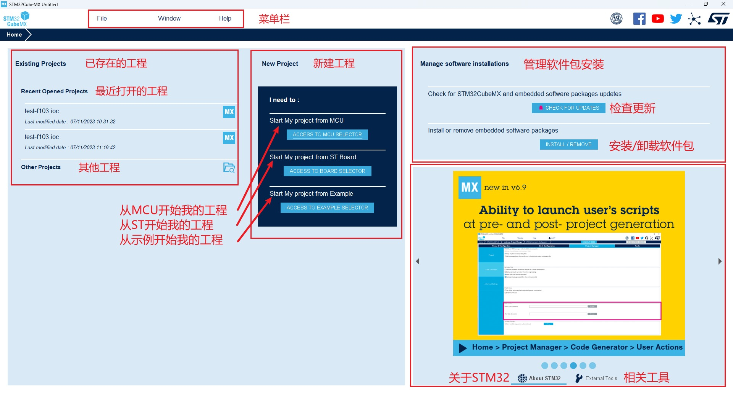
CubeMX界面

Slide 6
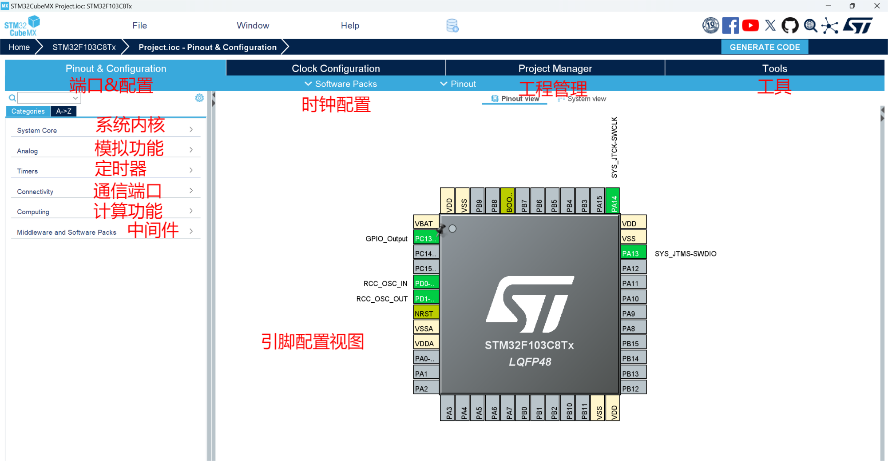
CubeMX界面

Slide 7
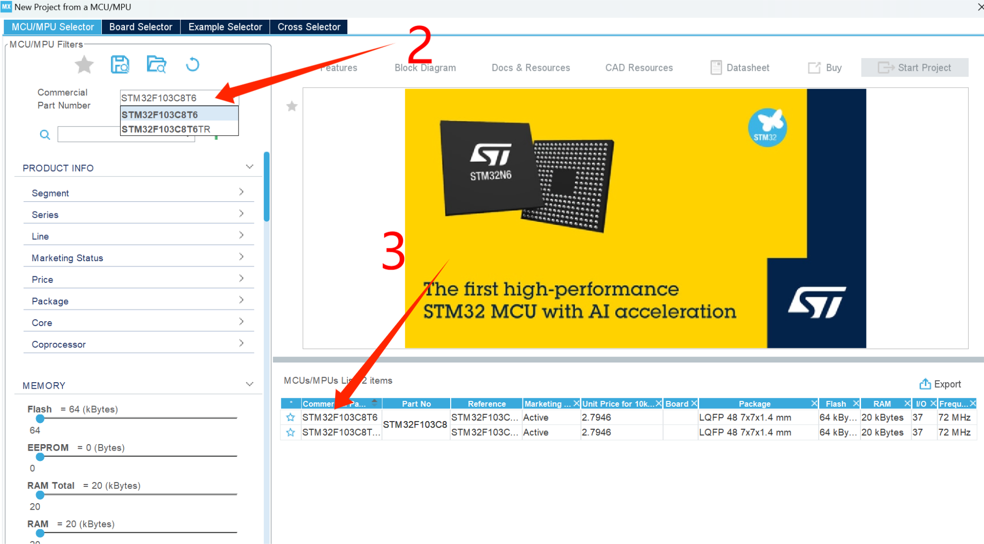
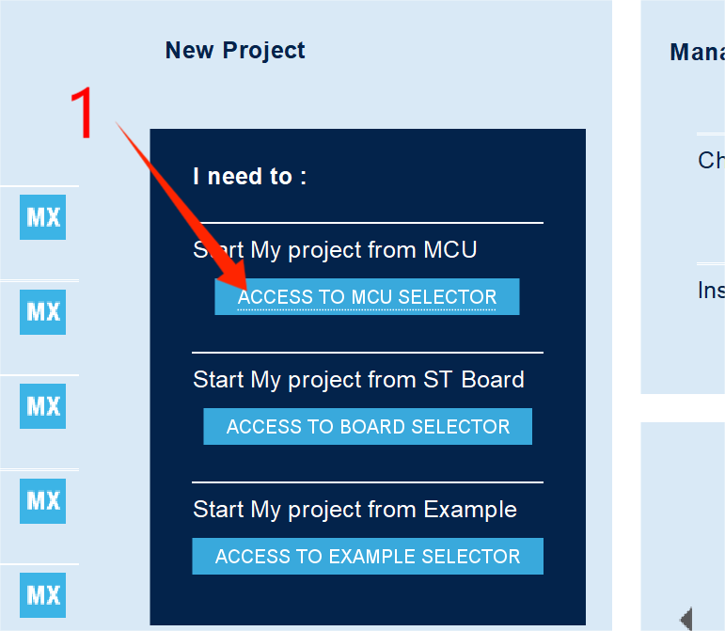
工程配置
选择芯片

Slide 8
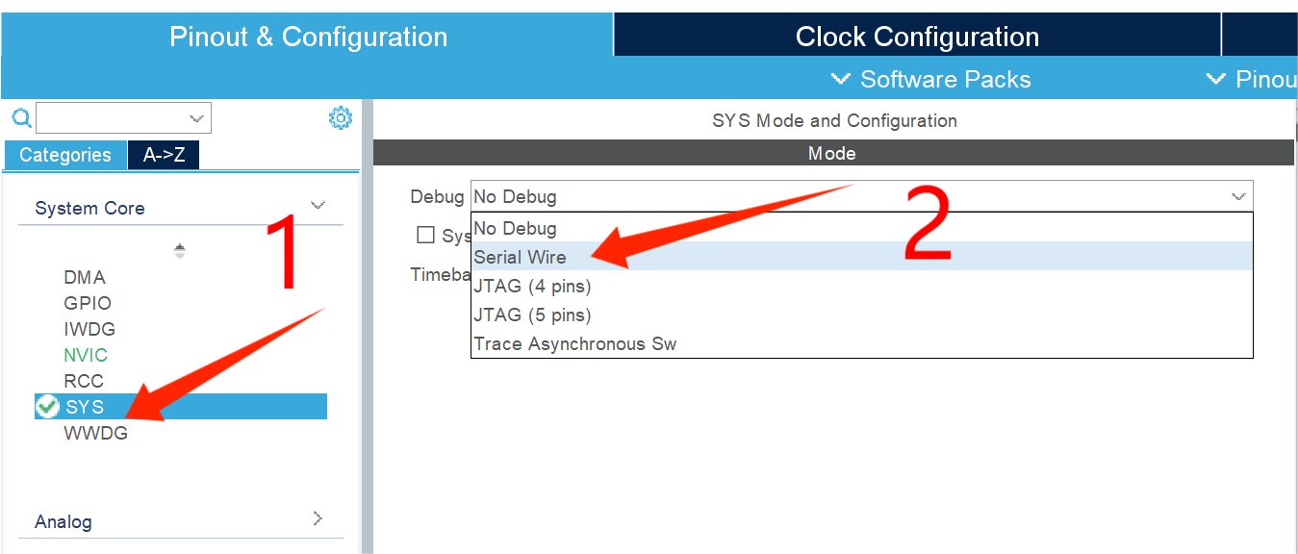
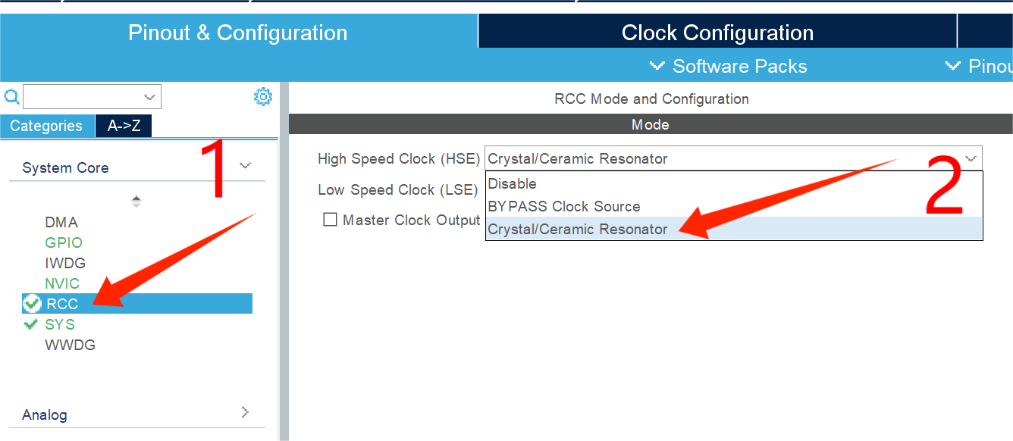
工程配置
配置调试端口
配置时钟

Slide 9
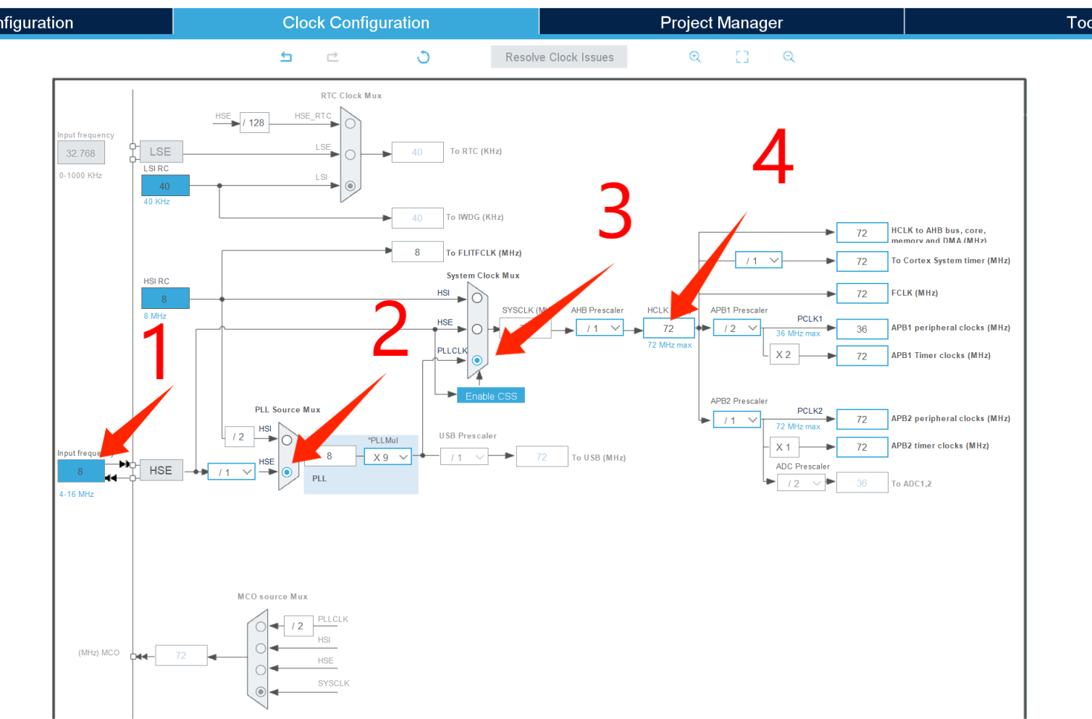
工程配置
配置时钟

Slide 10
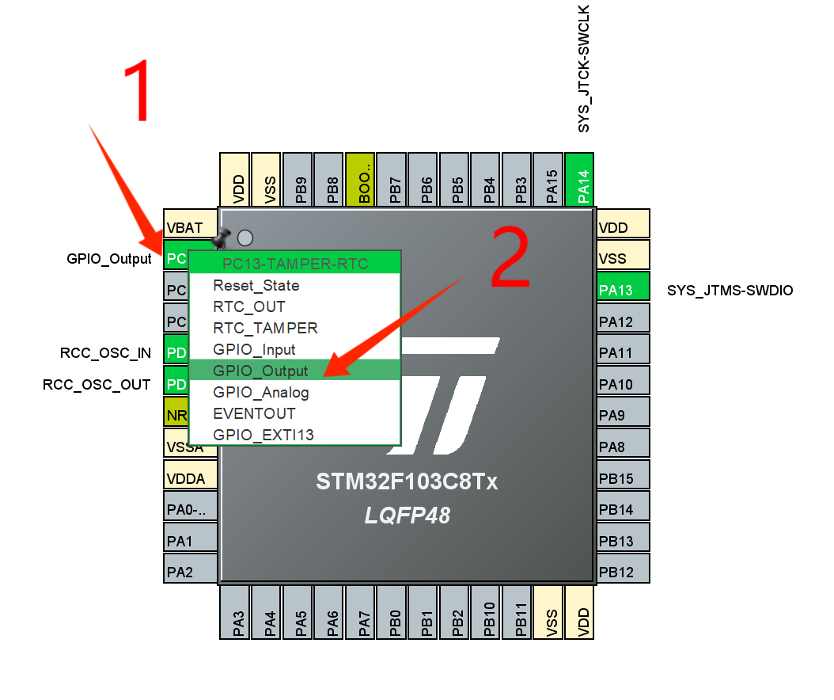
工程配置
配置GPIO

Slide 11
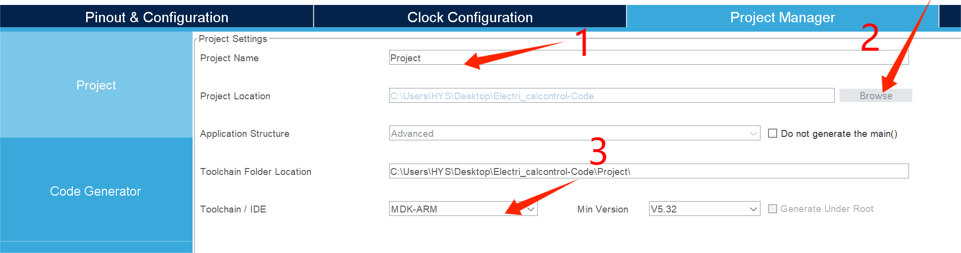
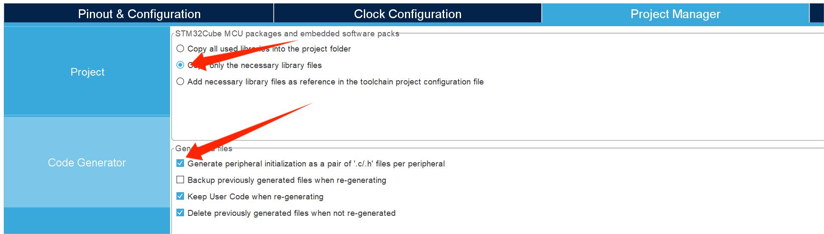
工程配置

Slide 12
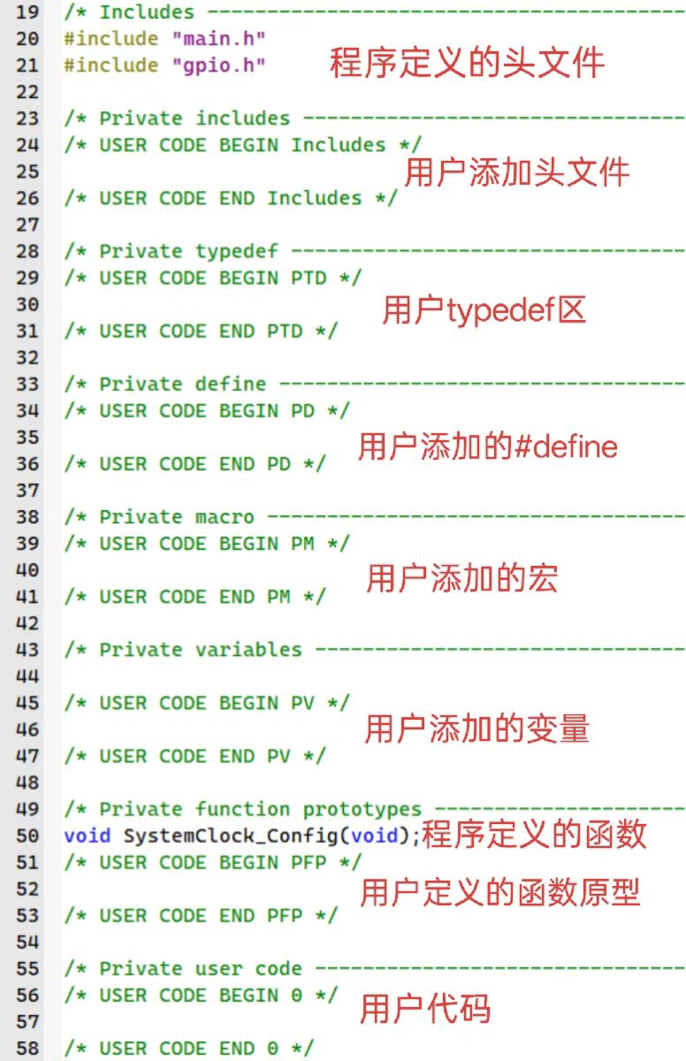
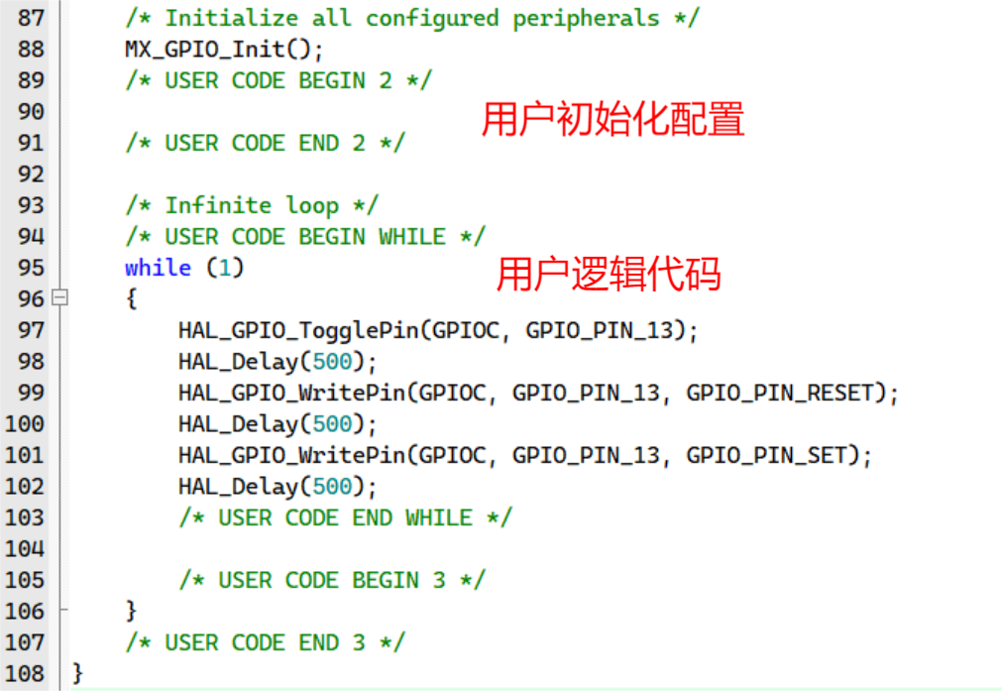
CubeMX工程结构
PC13闪烁

Slide 13
创客协会
感谢观看

